Slide 1



PROMPTMESH
JUSTIN BRAD RODRIGUEZ SANCHEZ
ESTEPHANIE PÉREZ MIRA
CRISTIAN JAVIER BARRIOS MEDINA
CRISTIAN CAMILO CUBILLOS REYES

Slide 2
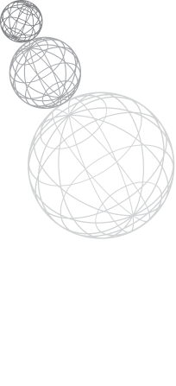
CONTENIDO
Storytelling
Requerimientos funcionales y no funcionales
Requerimientos Técnicos y Tecnológicos
Dependencias o recursos
Arquitectura General del Sistema
Pipeline Texto a Malla 3D
Riesgos Técnicos
Mockups o Prototipos

Slide 3
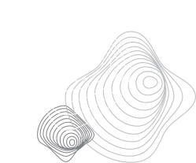
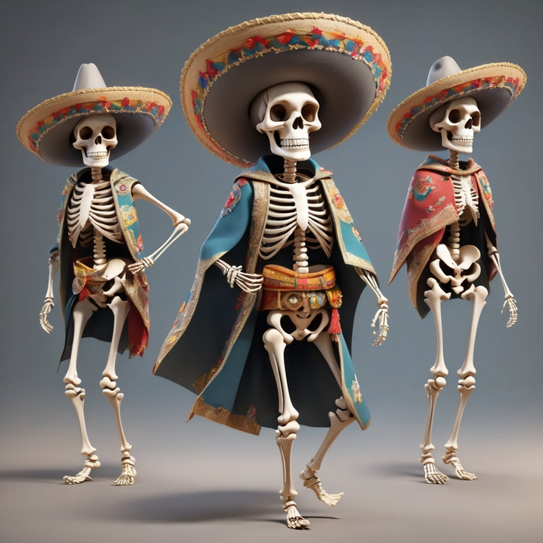
STORYTELLING
Imagina que tienes en mente un personaje increíble, pero no sabes modelar en 3D. Antes eso era un problema… proximamente ya no.
Gracias a la inteligencia artificial generativa, basta con escribir unas pocas palabras y tu avatar toma forma: único, en 3D, listo para usar. No necesitas herramientas complejas ni experiencia previa.
Con PromptMesh, cualquier persona puede crear su propio avatar personalizado y usarlo directamente en nuestro mundo virtual, un entorno que también desarrollaremos. Allí, los usuarios podrán moverse libremente y comunicarse entre sí a través de un chat.
Queremos que la creatividad no dependa de saber programar o modelar. Solo necesitas una idea… y ganas de expresarte.

Slide 4

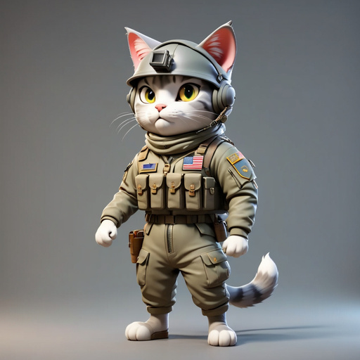
REQUERIMIENTOS FUNCIONALES Y NO FUNCIONALES
El sistema puede generar modelos 3D a partir de descripciones dadas por el usuario en un prompt de lenguaje natural.
RF 1
El sistema permite generar un modelo 3D texturizado y riggeado a partir de una imagen 2D brindada por el usuario.
RF 2
La interfaz de usuario debe ser intuitiva y fácil de usar para personas inexpertas en modelado 3D.
RNF 1
El sistema puede animar los avatares usando de un sistema de retargeting de animaciones predeterminadas.
RF 3
El sistema debe garantizar la privacidad y seguridad de los datos de los usuarios y sus avatares generados.
RNF2
RF 5
El usuario tiene acceso a salas de un mundo virtual en donde puede interactuar con otros jugadores.

Slide 5

REQUERIMIENTOS TÉCNICOS Y TECNOLÓGICOS
Frameworks
desarrollo
Recursos prototipo #1
Recursos versión Final
React.js, Three.js
FastAPI, Pytorch
WebSockets
Stable Difussion 1.5
TripoSR
Stable Difusion XL,
TripoSG, UniRig,
MV-Adapter, Mixamo

Slide 6
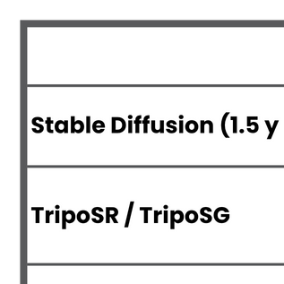
DEPENDENCIAS O RECURSOS

Slide 7
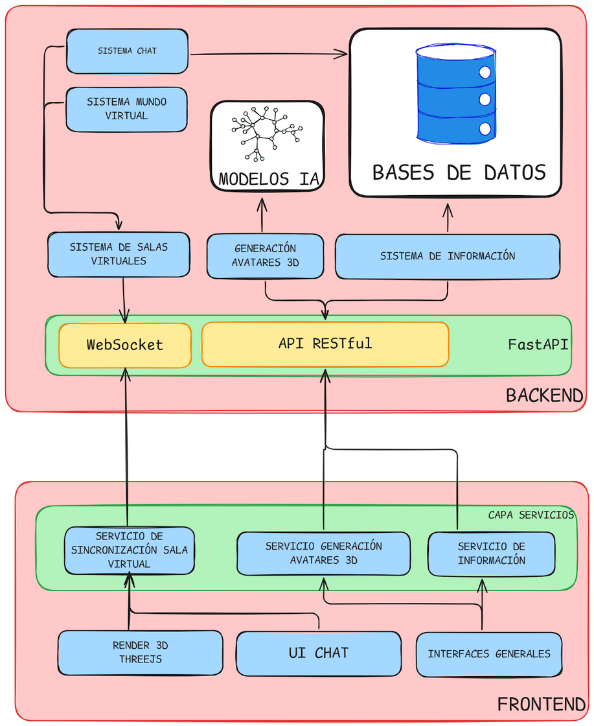
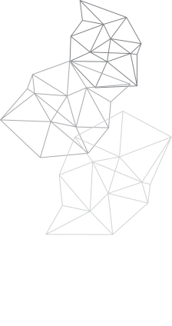
ARQUITECTURAGENERAL DEL SISTEMA

Slide 8

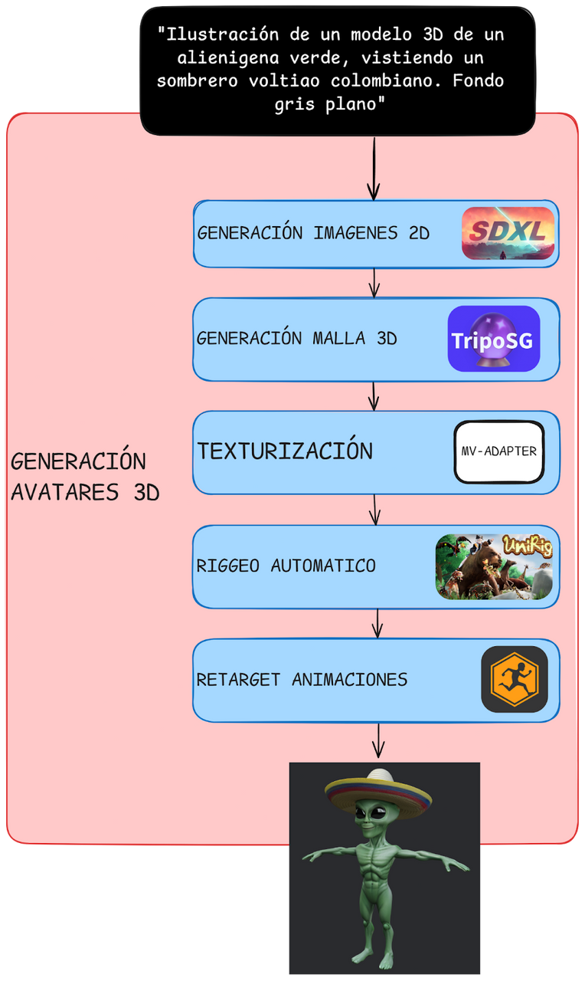
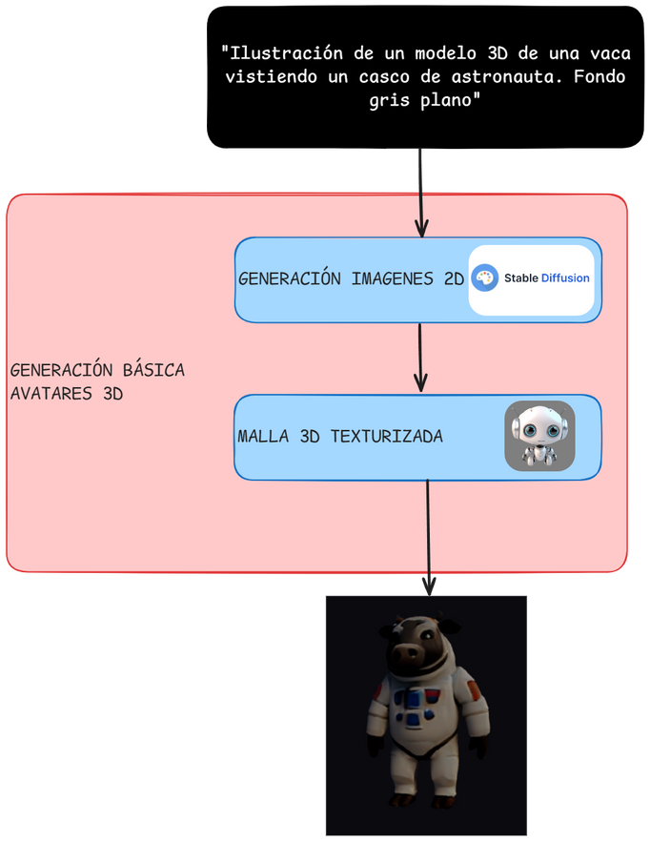

PIPELINES TEXTO A MALLA 3D
1.5
BUDGET
STATE OF
THE ART

Slide 9
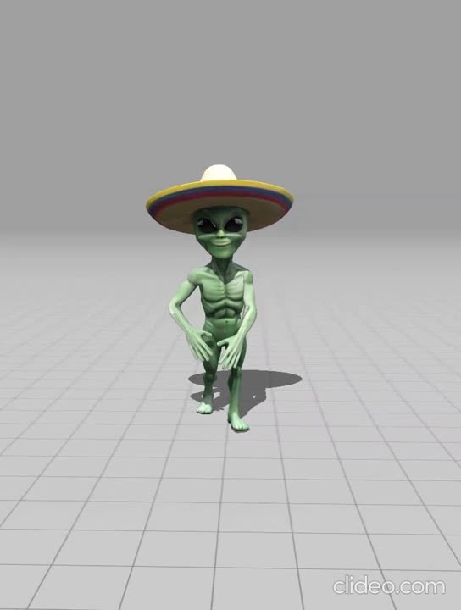
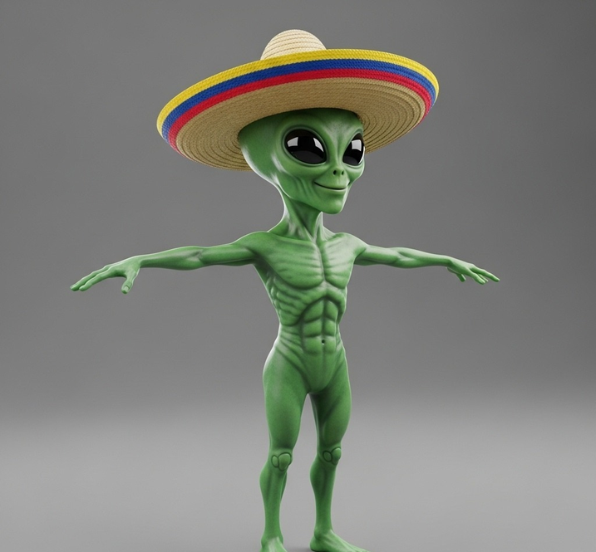

RESULTADOS
(SOTA)
Ilustración de un modelo 3D, de un alienigena verde,
vistiendo un sombrero voltiao colombiano. Fondo gris plano

Slide 10
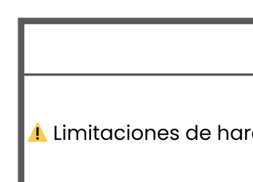
RIESGOS TÉCNICOS

Slide 11
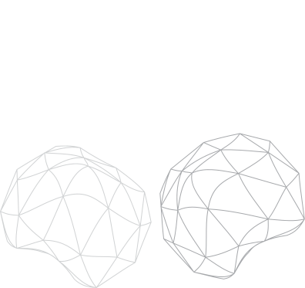
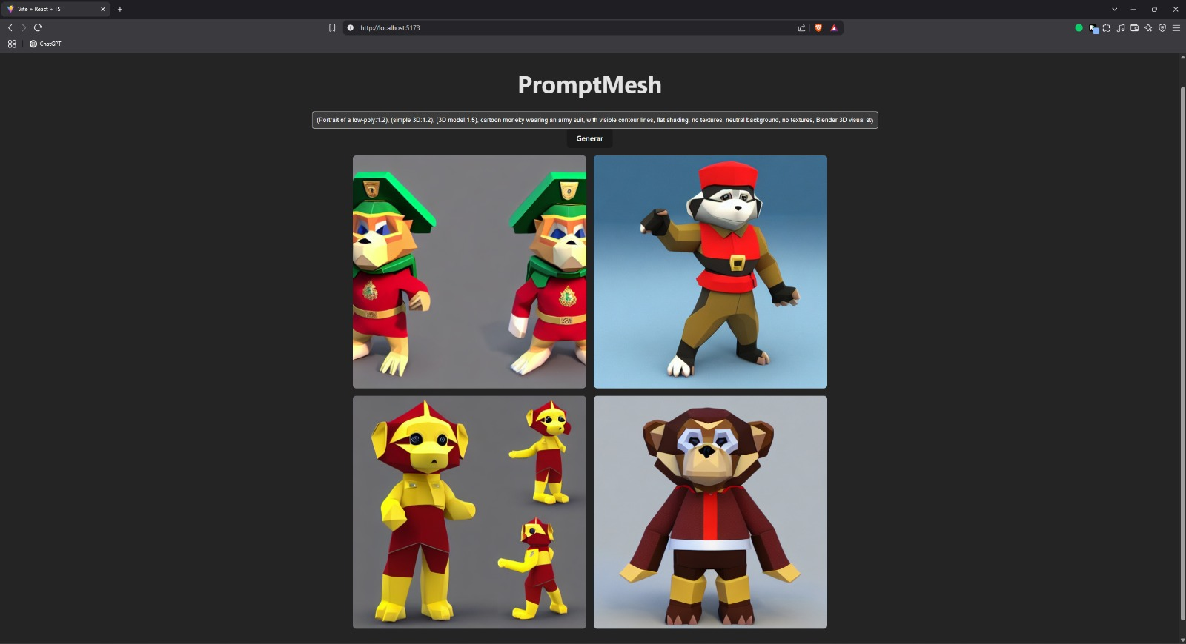
PRIMER PROTOTIPO

Slide 12
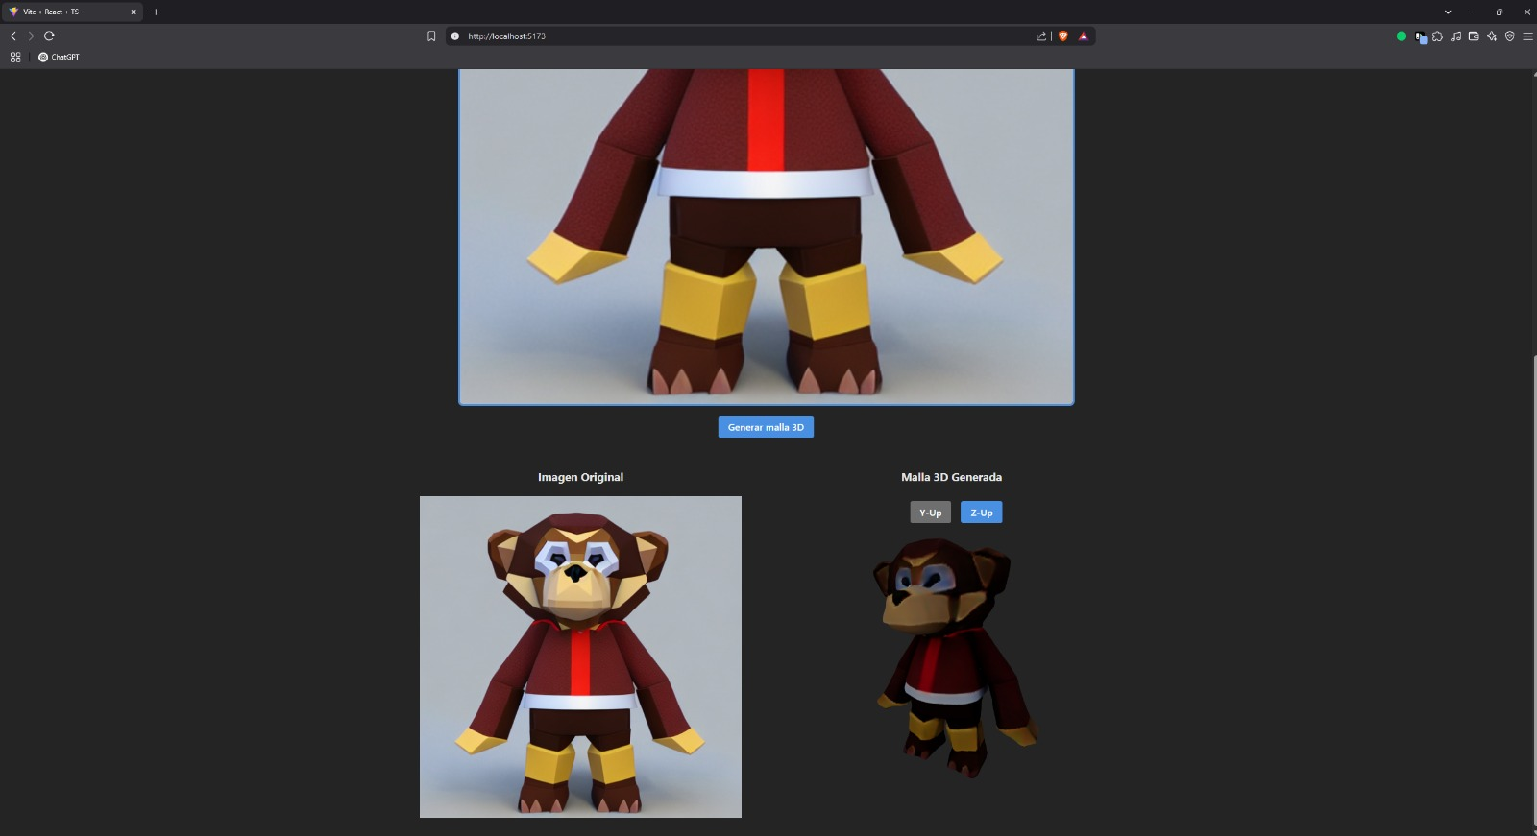

Slide 13
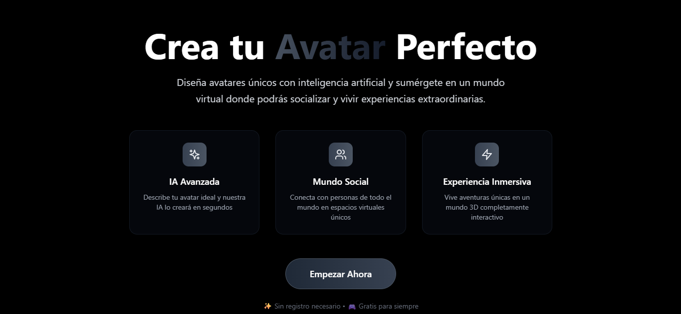
SEGUNDO PROTOTIPO
PANTALLA DE INICIO

Slide 14
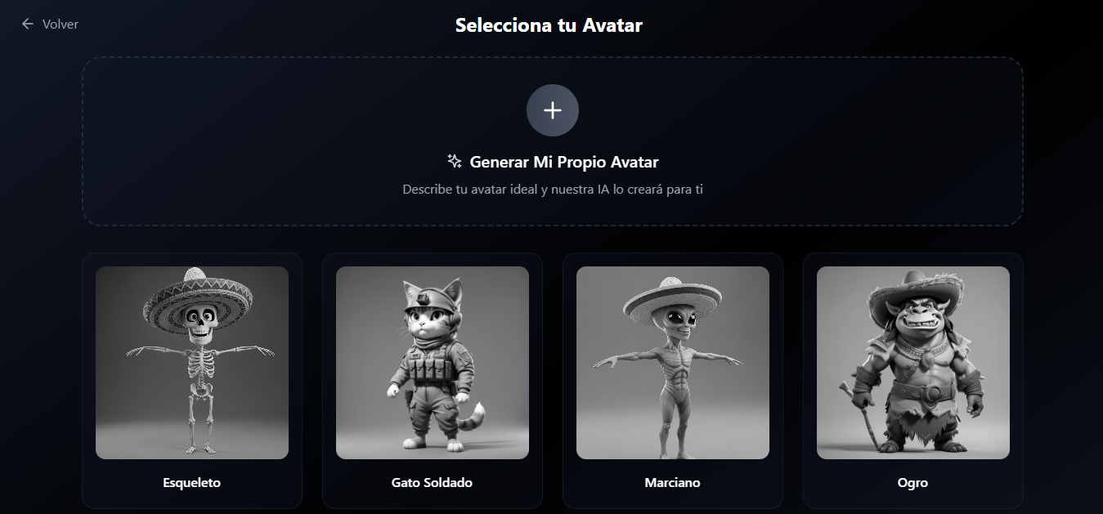
SELECCIÓN DE AVATAR

Slide 15
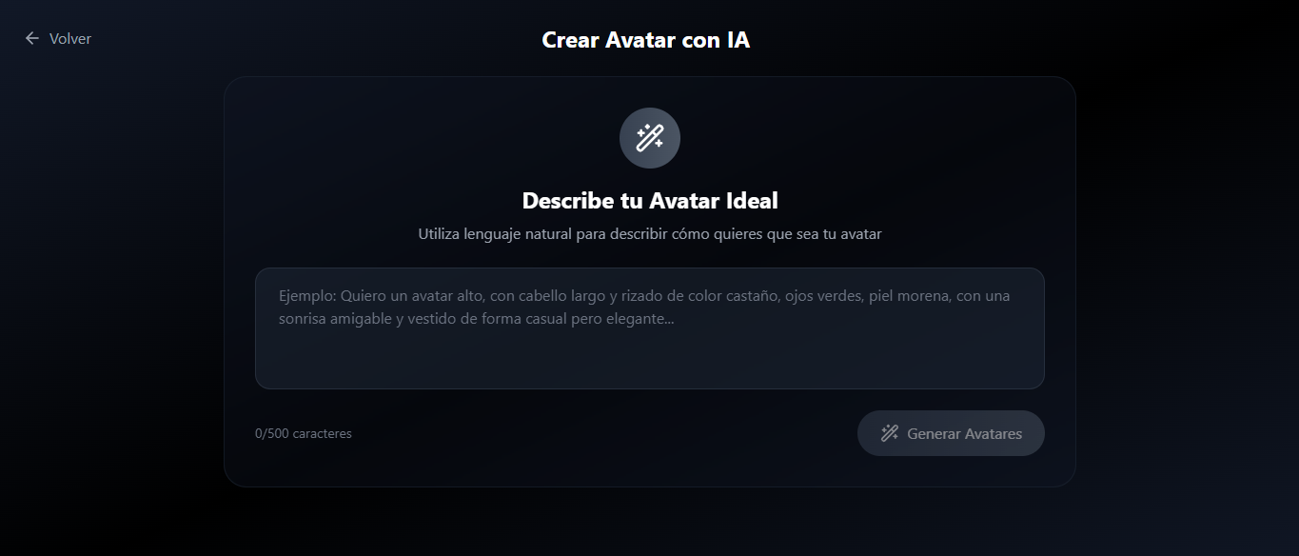
DESCRIPCIÓN DE AVATAR

Slide 16
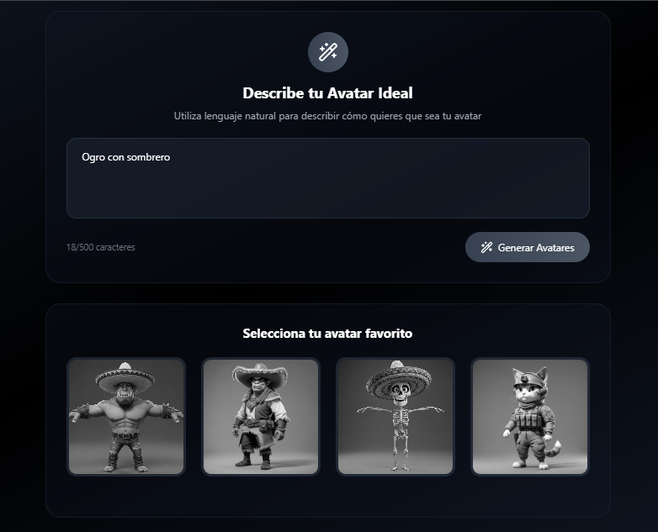
GENERACIÓN DE IMÁGENES DE AVATAR

Slide 17
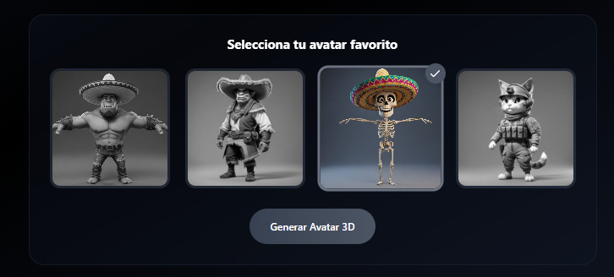
SELECCIÓN DE AVATAR GENERADO

Slide 18
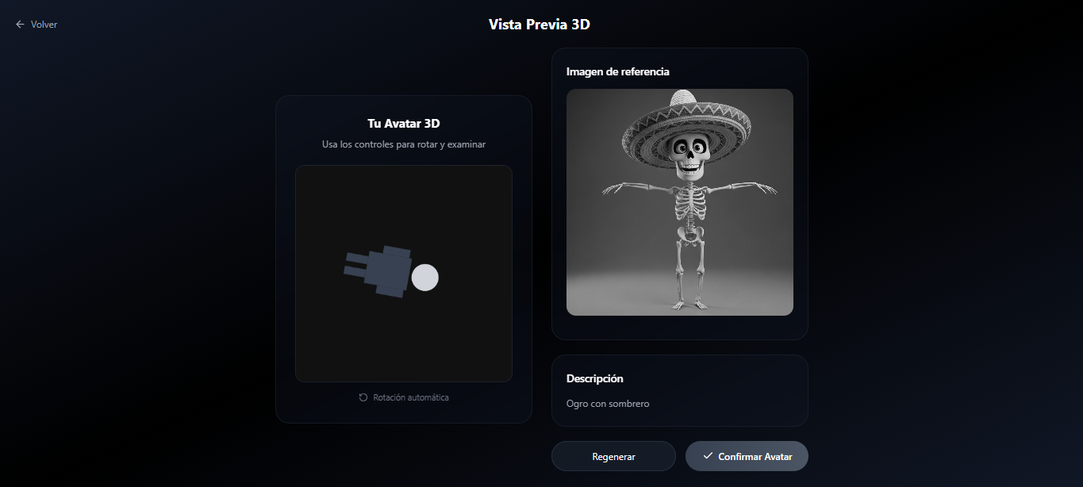
VISTA PREVIA 3D DEL AVATAR

Slide 19
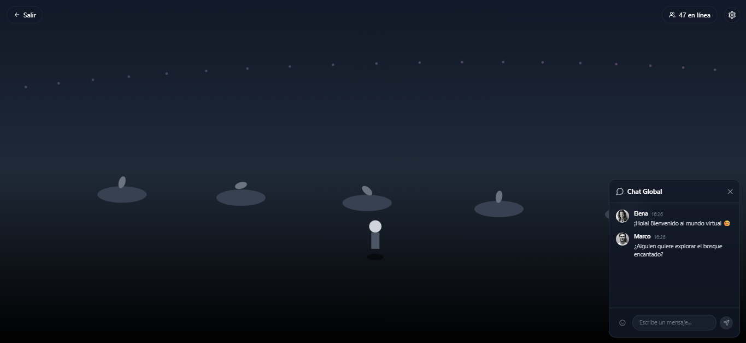
MUNDO VIRTUAL

Slide 20
GRACIAS

